Slide 1




3
MÁI TRƯỜNG MẾN YÊU
Bài
4
CÂY BÀNG VÀ LỚP HỌC

Slide 2
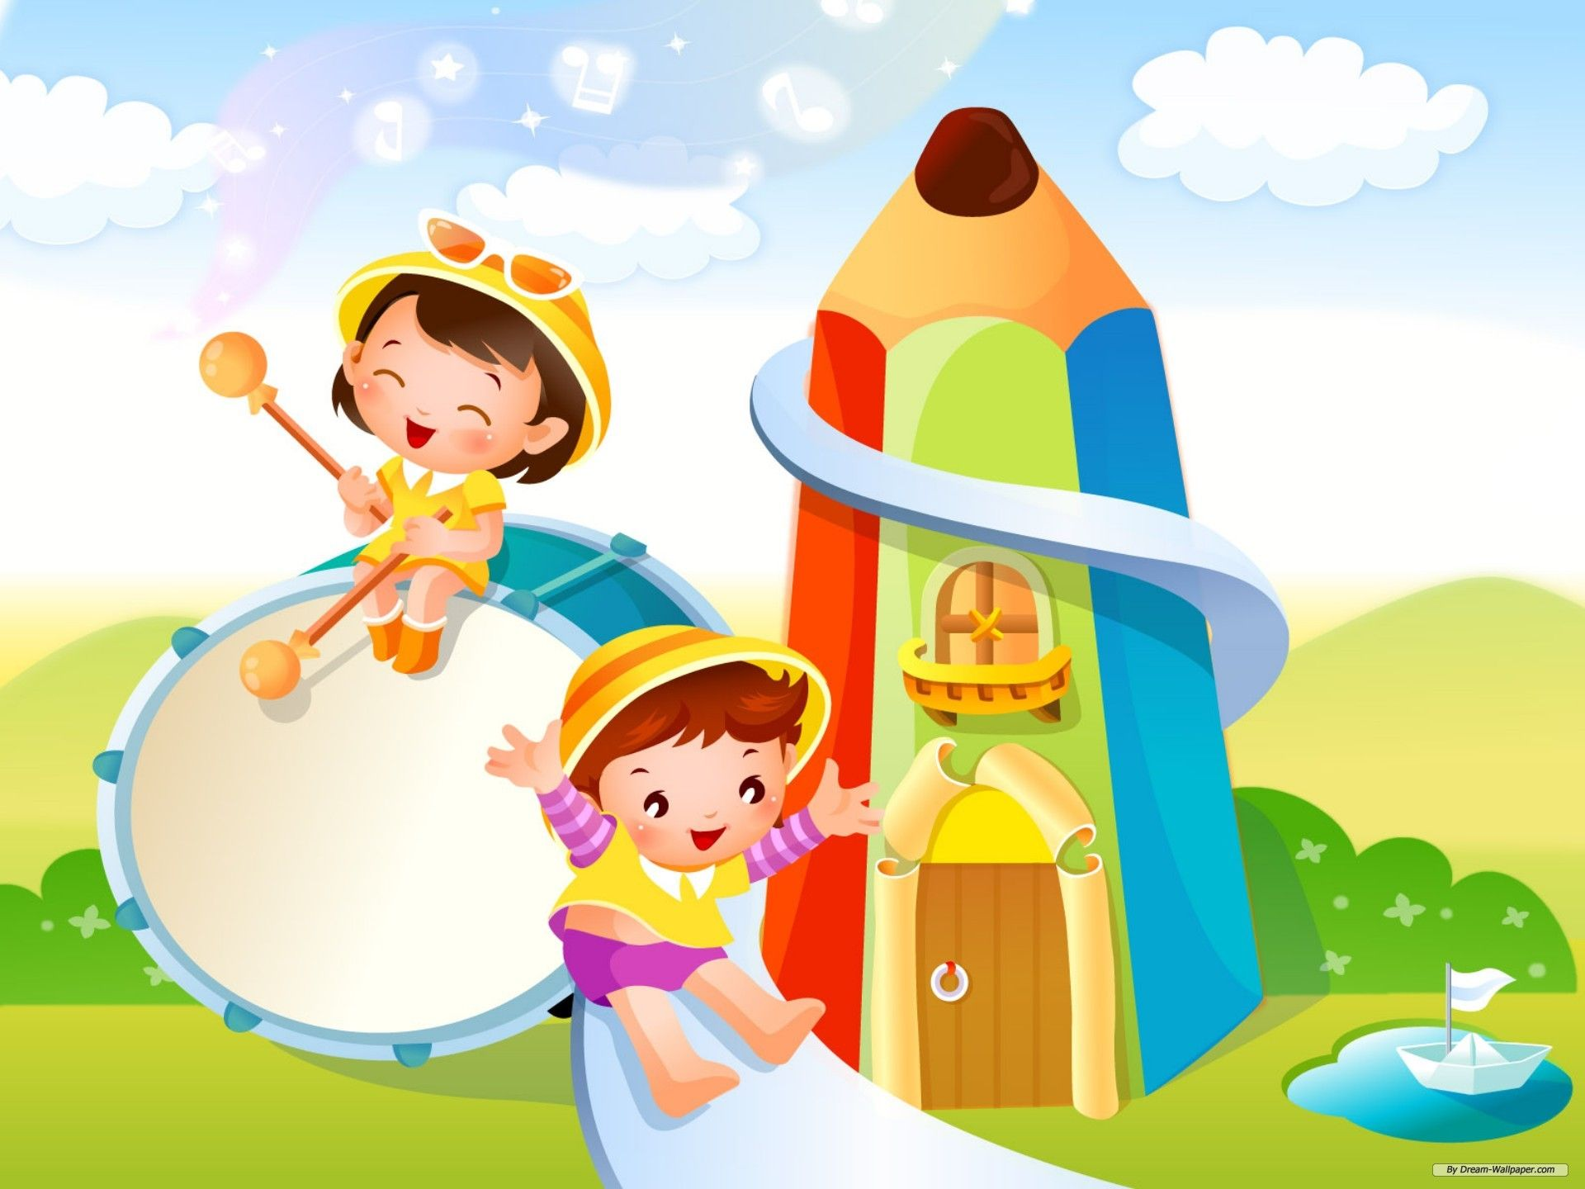
Chúc các con chăm ngoan học giỏi

